Slide 1
ФИЗИОЛОГИЯ ДЫХАТЕЛЬНОЙ СИСТЕМЫ

Slide 2
ПЛАН ЛЕКЦИИ
Анатомия дыхательной системы, значение. Этапы (фазы) дыхания
Внешнее дыхание. Биомеханика дыхательных движений Показатели и методы исследования. Состав вдыхаемого, альвеолярного и выдыхаемого воздуха.
Транспорт газов. Показатели транспорта кослорода, кривая диссоциации HbO2. Эффект Бора.
Тканевое дыхание. Биоэнергетика биосинтеза АТФ.
Адаптация дыхания к физическим нагрузкам. Адаптации дыхания к повышенному и пониженному атмосферному давлению.
Нейрогуморальная регуляция лыхания. Дыхательный нервный центр. Дыхательные рефлексы.

Slide 3
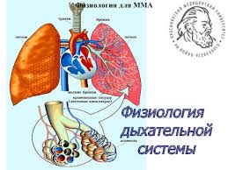
ЗНАЧЕНИЕ ДЫХАНИЯ
Значение дыхания
1. Доставка кислорода для биосинтеза энергии в виде АТФ
2. Выделительная - удаление СО2 и др.
3. Буферная – поддержание КЩР
4. Теплорегуляторна - потоотделение, согревание
5. Защитная - носовая полость и ирритатные рефлексы
6. Рецепторная - обонятельные рецепторы
7. Голосообразование - голосовой аппарат, гортани

Slide 4
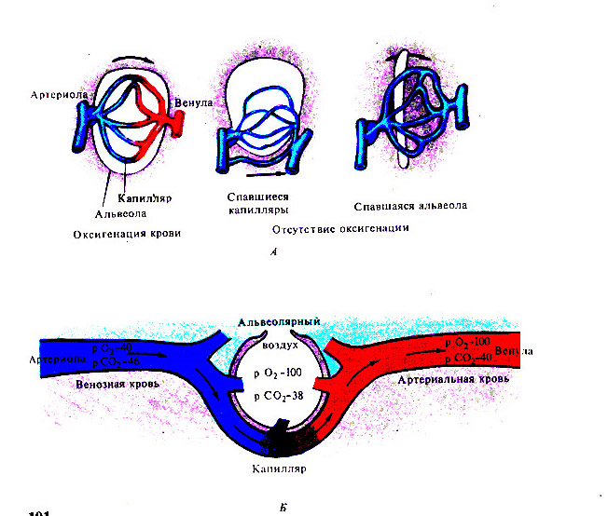
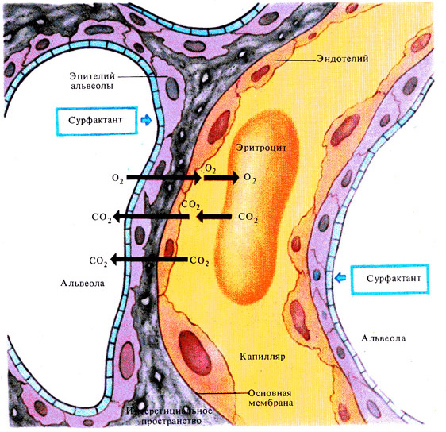
ЭТАПЫ ДЫХАНИЯ
1.Внешнее дыхание (ЛВ)– газообмен между внешней средой и альвеолами легких за счёт ДД
2. Газообмен между альвеолами лёгких и кровью за счёт разности парциального давления

Slide 5
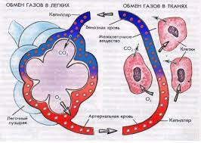
3. Транспорт газов: физическое растворение, роль гемоглобина и солей Н2СО3 (Na2СО3; К2СО3)
4. Газообмен между кровью и тканями за счёт разности парциального давления
5. Тканевое дыхание – биосинтез АТФ (анаэробный и аэробный этапы, кислородный долг)

Slide 6
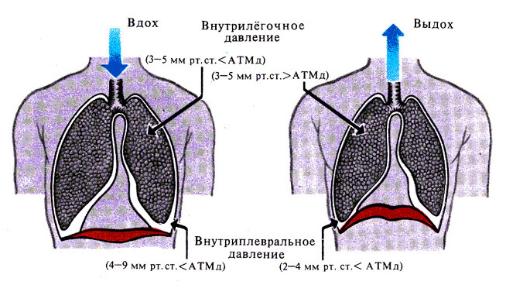
ВНЕШНЕЕ ДЫХАНИЕ - ДД

Slide 7
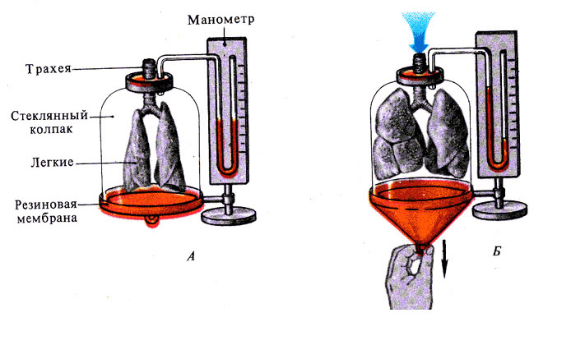
ВНЕШНЕЕ ДЫХАНИЕ - ДД
мОДЕЛЬ

Slide 8
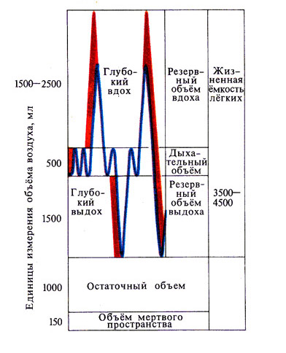
ПОКАЗАТЕЛИ ВНЕШНЕГО ДЫХАНИЯ

Slide 9
ПОКАЗАТЕЛИ ВНЕШНЕГО ДЫХАНИЯ
Статические показатели: ЖЁЛ(ДО, Ровд, Ровыд), ОО, ОЁЛ)
Динамические показатели: ЧДД, МОД (ДОп*ЧДп), АВ (МОД - ВП/МП),
МВЛ (ЧД фн * ДО фн/ЖЁЛ)

Slide 10
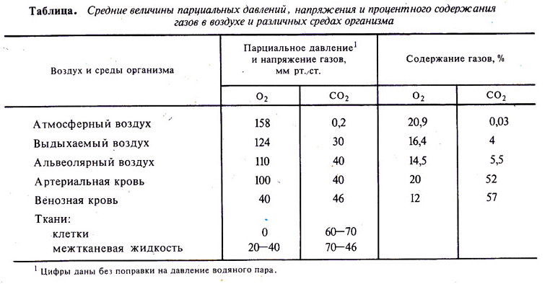
СОСТАВ ВОЗДУХА

